Slide 1
القسم 2: واجهة استخدام معالج النصوص "وورد"
سوف تتعلم في هذا القسم كيفية:
استخدام قائمة ملف Backstage.
استخدام شريط المعلومات وشريط الأدوات المصغر.
استخدام مربعات الحوار.
استخدام قائمة الزر الأيمن.
استخدام الاختصارات المختلفة للوحة المفاتيح.
استخدام وتعديل ونقل شريط أدوات الوصول السريع.
استخدام التبويبات والمجموعات وأزرار الخيارات
تصغير الشريط.
استخدام تبويبات الصفحة الرئيسية وإدراج وعرض.

Slide 2
الدرس 2-1: التعرف والإطلاع
من أجل الاستفادة من معالج النصوص "وورد" (أو أي برنامج جديد في الكمبيوتر) اكثر ما يمكن، ينبغي عليك التعرف على السمات المختلفة لواجهة الاستخدام. لقد قمنا في القسم السابق بتغطية الأساسيات لجعلك قادرا على تشغيل معالج النصوص "وورد". و ينبغي عليك الآن أن تكون قادرا على إنشاء واستخدام وحفظ المستندات البسيطة مع أساسيات التنسيق، وفي هذا الجزء سنقوم بالتركيز على سمات الواجهة بشكل كامل بدءا بالعناصر الرئيسة.

Slide 3
استخدام قائمة ملف Backstage
في الجزء السابق قمنا باستخدام قائمة Backstage لفتح الملفات وإغلاقها وحفظها:

Slide 4
استخدام شريط المعلومات
يوفر شريط المعلومات معلومات إرشادية سريعة عن المستند. وهو موجود في أسفل إطار معالج النصوص "وورد".

Slide 5
استخدام شريط الأدوات المُصغر
لقد تعلمنا في الجزء السابق كيفية كتابة وتحديد النص. ولا بد انك لاحظت شريط الأدوات المُصغر يظهر إذا قمت بتحريك الماوس بالقرب من النص المظلل:

Slide 6
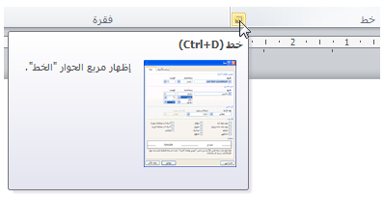
استخدام مربعات الحوار
يمكن الوصول إلى بعض سمات معالج النصوص "وورد" المتقدمة من خلال مربعات الحوار. ويمكن فتح العديد من مربعات الحوار من خلال النقر على زر في مجموعة موجودة في الشريط . لنقم بإلقاء نظرة على مربع حوار شائع الاستخدام وهو الخط.
التبويبات
قوائم الإسدال
صناديق التحقق
أزرار الخيار
صناديق النص
الأزرار
أزرار موافق وإلغاء

Slide 7
استخدام قوائم الزر الأيمن
كلما أصبحت أكثر اطلاعا على برنامج معالج النصوص "وورد"، فسوف تكتشف أن هناك العديد من الطرق لعمل الشيء ذاته.
ولقد تعلمنا أنه يمكننا تطبيق تنسيق من شريط الصفحة الرئيسية أو من شريط الأدوات المصغر.
وبإمكانك إغلاق معالج النصوص "وورد" عن طريق النقر على زر إغلاق، أو عن طريق النقر على ملف - إغلاق أو من خلال مفاتيح Alt+F4 .

Slide 8
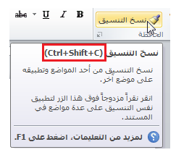
اختصارات لوحة المفاتيح
هناك طريقة أخرى لتطبيق الأوامر في برنامج معالج النصوص "وورد" وهي باستخدام مفاتيح الاختصار. ويتم عمل مفاتيح الاختصار من خلال الضغط على مفتاحين أو ثلاثة أو أربعة معاً للقيام بعمل ما بدلا من النقر على الرمز أو البحث عن الأمر الخاص به في شريط الأدوات. ويمكنك أحيانا أن ترى هذا الاختصار في تلميحات الشاشة الخاصة بالرمز.

Slide 9
الدرس 2-2: شريط أدوات الوصول السريع
بالرغم من انه تم التعرف تقريبا على أشرطة الأدوات، لا يزال هناك شريط أدوات الوصول السريع. يوجد هذا الشريط في اعلى الشاشة على يمين شريط العنوان. ويعتبر شريط لتخزين الأوامر المستخدمة بشكل متكرر بدلا من البحث في التبويبات. وفي هذا الدرس سنتعرف على كل شيء بخصوص هذه السمة المتنوعة والقابلة للتخصيص بالكامل.

Slide 10
معلومات عن شريط الأدوات
بشكل افتراضي، هناك ثلاثة رموز في شريط الأدوات.
وهي من اليمين إلى اليسار:
حفظ
تراجع
تكرار
ويعتبر استخدام شريط الأدوات سهلا مثل النقر على الرمز.

Slide 11
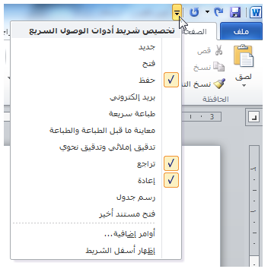
إضافة وإزالة الأزرار
وظيفة شريط الأدوات الرئيسية هي توفير الوصول إلى الأوامر الأكثر استخداما، لذلك فمن المنطقي تخصيصه حسب رغبتك. لإضافة أزرار إلى شريط أدوات الوصول السريع ٌقم بالنقر على سهم الإسدال الموجود بجانبها ومن ثم أختر من القائمة الأوامر الأكثر استخداما:

Slide 12
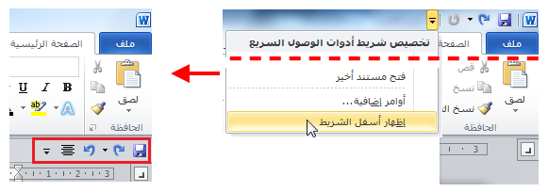
نقل شريط أدوات الوصول السريع
يمكن عرض شريط أدوات الوصول السريع في أعلى أو أسفل الشريط. لتغيير المكان قم بالنقر على سهم الإسدال الموجود في يمين إطار شريط الأدوات والنقر على خيار إظهار شريط أدوات الوصول السريع أسفل الشريط:

Slide 13
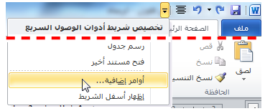
تخصيص شريط الأدوات
تعتبر قائمة الخيارات المتوفرة لإضافة الأوامر لشريط أدوات الوصول السريع باستخدام قوائم الإسدال مفيدة ولكنها محدودة. ولخيارات التخصيص المتقدمة، قم بالنقر على أوامر إضافية:

Slide 14
الدرس 2-3 التبويبات والمجموعات
لقد قطعنا شوطا طويلا في تفحصنا لمعالج النصوص "وورد"، والآن حان الوقت للانتقال لعناصر الواجهة الأكبر وهي التبويبات ومجموعات الأوامر. تشكل التبويبات والمجموعات جوهر واجهة استخدام معالج النصوص "وورد"، لذا فمن المهم فهم كيفية عملها قبل الاطلاع على التبويبات والأوامر المختلفة.

Slide 15
معلومات حول التبويبات
بشكل افتراضي يحتوي معالج النصوص مايكروسوفت أوفيس "وورد" على سبع تبويبات ( باستثناء قائمة ملف):
الصفحة الرئيسة
إدراج
تخطيط الصفحة
مراجع
مراسلات
مراجعة
عرض

Slide 16
معلومات حول المجموعات
تتألف كل تبويبة من مجموعة من الأوامر. على سبيل المثال، تحتوي تبويبة الصفحة الرئيسية على الحافظة والخط والفقرة والأنماط وأوامر التحرير.

Slide 17
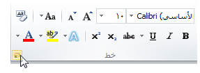
معلومات حول أزرار الخيارات
كما رأينا من قبل، تحتوي بعض المجموعات على زر صغير في الزاوية من أسفل الإطار:

Slide 18
تصغير الشريط
بإمكانك إخفاء أوامر الشريط إذا كنت تفضل ذلك وترك التبويبات فحسب:

